Slide 1
Конікотомія: показання, протипоказання, методика проведення, ускладнення.
Передня тампонада носа.
Огляд очного дна.
МІНІСТЕРСТВО ОХОРОНИ ЗДОРОВ’Я УКРАЇНИ
ОДЕСЬКИЙ НАЦІОНАЛЬНИЙ МЕДИЧНИЙ УНІВЕРСИТЕТ
Кафедра роботизованої та ендоскопічної хірургії
Цикл Симуляційної медицини
Тема 9

Slide 2
Конікотомія
Показання:
  Обструкція гортані (набряк, травма, чужорідне тіло, яке не вдалося видалити іншими методами)
  Спазм гортані при дії хімічних, фізичних подразників
  Безуспішна спроба ендотрахеальної інтубації
  Велика щелепно-лицьова травма, що не дозволяє виконати ларингоскопію
  Пухлини верхніх дихальних шляхів, особливо - зв'язкового апарату гортані
Протипоказання:
  Вік до 8 років
  Відсутність технічних можливостей до розтину трахеї, відповідного досвіду і кваліфікації

Slide 3
ускладнення конікотомії
Конікотомія часто дає різні ускладнення. За різними даними, частота з становить близько 40%. Можливі:
Пошкодження великих судин шиї і кровотеча;
Травма хрящів трахеї, щитовидного хряща;
Пошкодження стінки стравоходу, щитовидної залози;
Установка трубки в підслизовий шар трахеї або поза нею просвіту;
Хондроперихондрит (запалення хрящів гортані) з результатом з склероз і звуження трахеї;
Зміна голосу при пошкодженні голосових зв'язок.

Slide 4
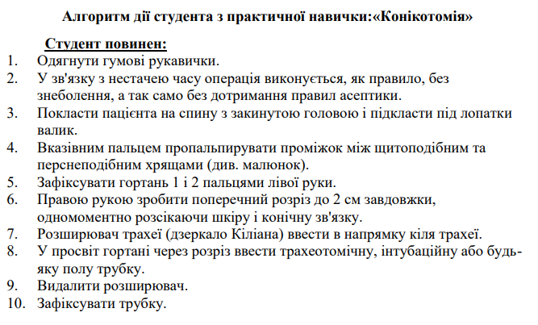

Slide 5
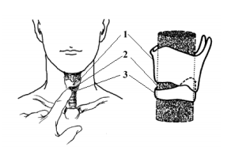

Slide 6
Передня тампонада носа
Тампонада носа - медична процедура, проведення якої направлено на зупинку носової кровотечі за допомогою введення в носову порожнину марлевих тампонів, просочених заживляющими засобами. При передній тампонаді тампон вводиться через ніс.
Тампон залишається в носовій порожнині протягом двох-трьох діб. Його видалення відбувається після попереднього просочення трипроцентним розчином перекису водню. У виняткових випадках турунду можуть залишити в носі на строк до семи днів, при такому розвитку подій її необхідно щодня просочувати розчинами антибіотиків, амінокапронової кислоти.

Slide 7
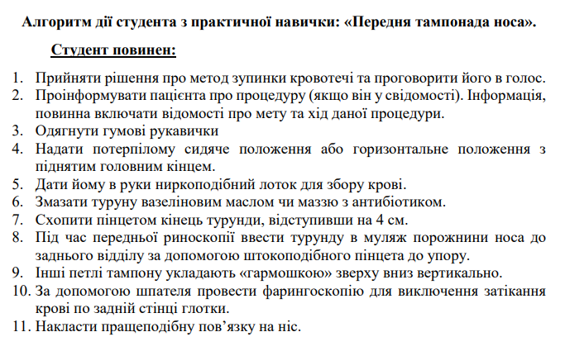

Slide 8
Огляд очного дна
Офтальмоскопія дозволяє оцінити стан сітківки ока, судин, області жовтої плями і диска зорового нерва.
Показання:
  Захворювання сітківки і кришталика
  Стареча далекозорість (пресбіопія)
  Зниження зору у дітей (амбліопія)
  Травми ока
  Цукровий діабет
  Головні болі неясної етіології
  Травми голови

Slide 9
види офтальмоскопії
Пряма офтальмоскопія
Зворотня офтальмоскопія
Огляд очного дна лінзою Гольдмана

Slide 10
